Slide 1
第五部分
软件开发小组大作业

Slide 2
一、作业内容
以哈工大百年校庆为主题，采用msp430f5529实验开发板实现灯光秀。
设备及器件：
msp430f5529实验开发板
面包板 2个/组
8*8点阵LED 4个/组
示波器/万用表等（如果需要）
点阵LED用户手册及相关资料可在QQ群文件下载。

Slide 3
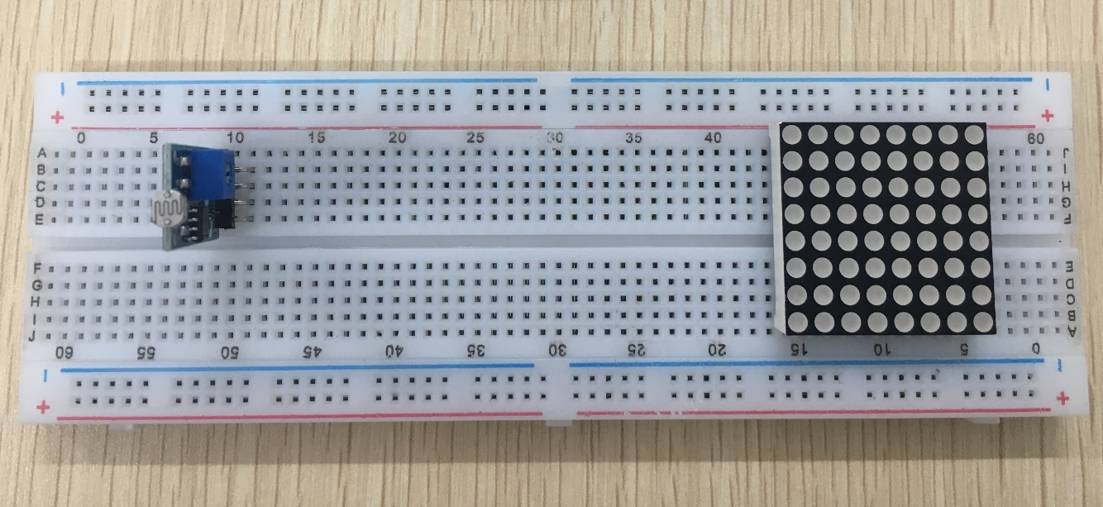
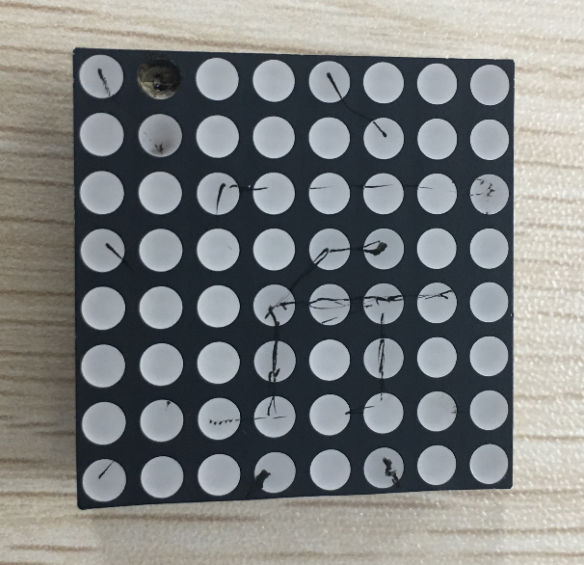
一、作业内容

Slide 4
二、作业要求
作业要求：
1. 使用8*8的led点阵1-4块，实现"哈尔滨工业大学百年校庆，规格严格，功夫到家"汉字滚动显示。
2.自行设计多个图片或图形动态显示(不少于两个)，如心形,礼花等，显示过程中可添加文字，表达对母校百年校庆的祝福，实现"灯光秀"的效果。
3.添加背景音乐，利用蜂鸣器或者扬声器奏响哈尔滨工业大学校歌，使用开发板的LED1-LED6显示音高柱(如需扬声器，要向老师申请，统一提供)。
4.自主创意，设计符合百年校庆主题的内容（需要额外元器件可向老师申请提供）。

Slide 5
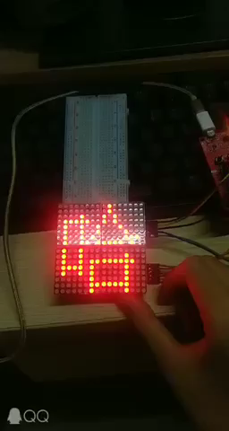
二、作业要求

Slide 6
三、评分等级
评分等级：
完成要求中第①项，并提交所需文件，小组成绩为及格。
完成要求中第①&②项，并提交所需文件，小组成绩为良。
完成要求中第①&②&③项，并提交所需文件，小组成绩为优。
完成要求中第④项，经教师组评定特别突出者，有额外加分，并推荐到校区做校庆活动展示。

Slide 7
四、文件及作品提交
每个小组完成一份报告，文档包含：
系统设计说明书（电子版&纸质版）
源代码（电子版，关键代码注释）
视频（电子版）
总结课PPT展示，实物作品展示
文件命名： 电信X班XX组
要求：
以班级为单位由班长提交。
按照系统设计说明书模板撰写，说明书模板在QQ群文件下载。
截止日期： 2019秋季学期总结课

